Slide 1
Краткосрочная дополнительная общеобразовательная общеразвивающая программа
технической направленности
«Media Science»
Бабышев Юрий Анатольевич, Нуренок Павел Андреевич, педагоги дополнительного образования,
Доронина Наталья Сергеевна, методист МАУ ДО ДДТ г. Тобольска
(СП ДТ «Кванториум-Тобольск»)
2023 год

Slide 2
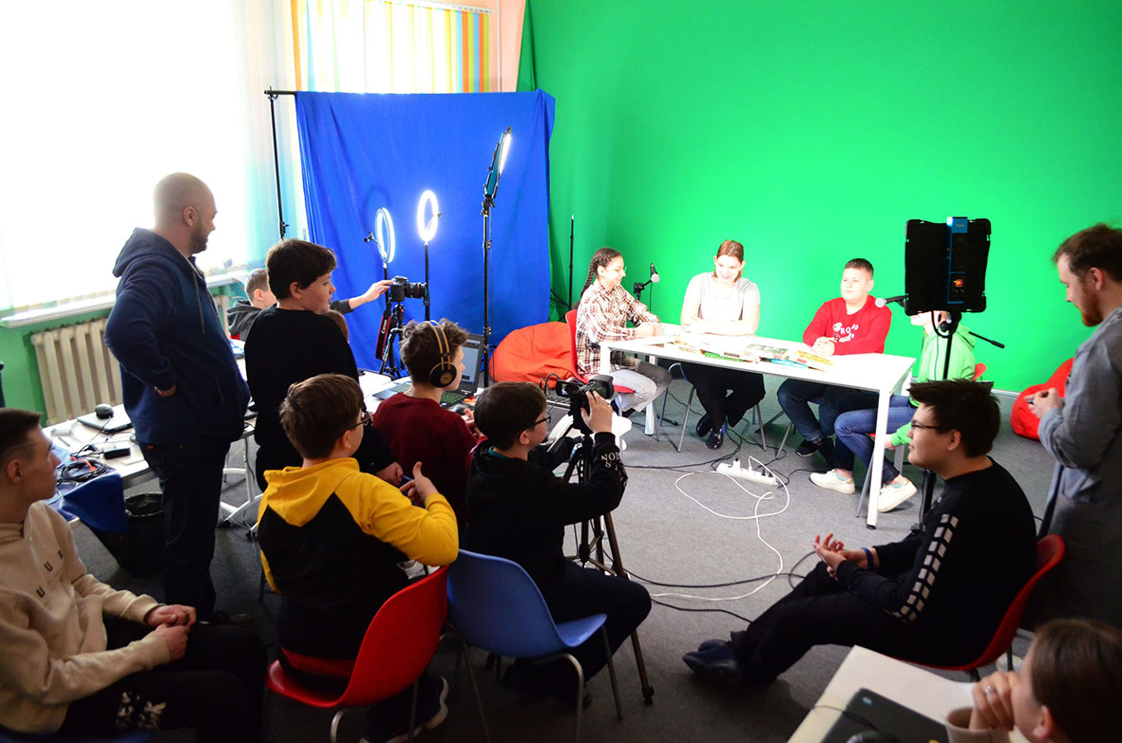
Задачи программы «Media Science»
Обучающие:
- научить детей писать подкасты, создавать ролики и обрабатывать мультимедиа;
- сформировать у детей навыки работы с фото- и видеоаппаратурой;
- познакомить детей с основами работы со звукозаписывающим оборудованием, с правилами техники безопасности ДТ «Кванториум-Тобольск»;
- познакомить детей с основами проектной деятельности.
Развивающие:
- способствовать развитию образного, технического, логического мышления обучающихся;
- развивать техническое мышление, творческий подход детей;
- предоставить обучающимся возможность выражать свои творческие замыслы в практической и проектной деятельности;
- научить детей излагать мысли в четкой логической последовательности, отстаивать свою точку зрения, анализировать ситуацию и самостоятельно находить ответы на вопросы путем логических рассуждений.
Воспитательные:
- развивать у обучающихся аккуратность, силу воли, самостоятельность, внимательность, усидчивость, стремление доводить начатое дело до конца и сохранять порядок на рабочем месте.

Slide 3
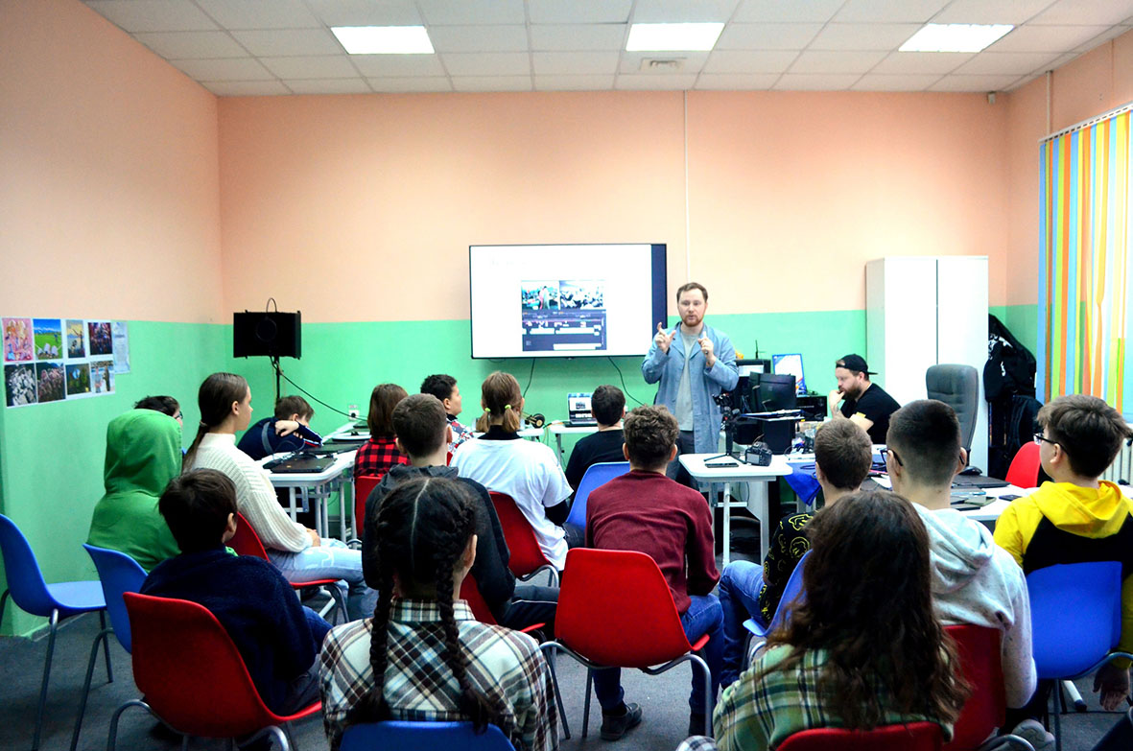
Методы обучения
- словесные (рассуждение, диалог, обсуждение, дискуссия);
- практические (работа с медиафайлами, создание логичного видеоряда, работа с необходимым софтом);
- проектные (дизайн-концепция).

Slide 4
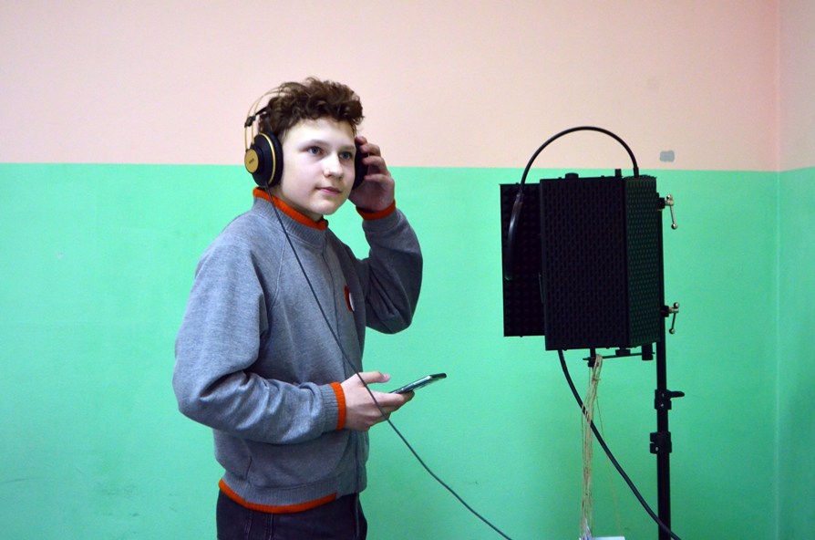
Основы работы со звукозаписывающим оборудованием
Педагог дополнительного образования Юрий Анатольевич Бабышев подробно рассказал и показал, как записываются звуковые дорожки, как голос сводится с музыкальной фонограммой или фоновой музыкой.

Slide 5
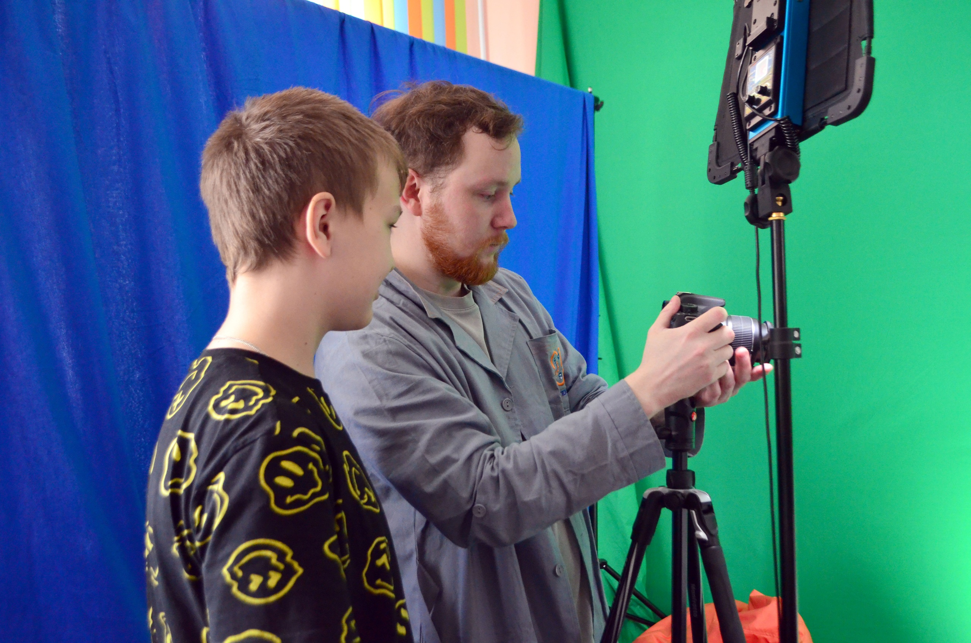
Работа с фото- и видеоаппаратурой
Педагог дополнительного образования Павел Андреевич Нуренок дал теорию по основам монтажа, видеосъемки и постановке света, а потом ребята закрепили все на практике, поработав ведущими, осветителями и операторами.

Slide 6
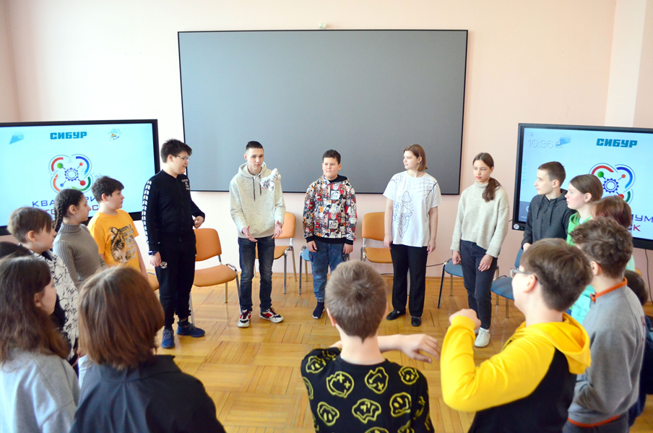
Новизна и потенциал развития образовательной практики
Новизна программы - в её практической направленности в медиапространство: по итогам обучения подростки создали медиапроект к Десятилетию науки и технологий. Во время обучения у детей появилась возможность применять реальные, современные навыки, полученные во время изучения основ медиажурналистики через включение в систему средств массовой коммуникации.
Программа «Media Science» реализована впервые в рамках «Инженерных каникул». Обучение по программе привлекает детей в Кванториум. В 2023-2024 учебном году планируем продолжить реализовывать программу по медиа-направлению уже в долгосрочном варианте, а также по системе ПФДО в связи с запросом детей и родителей.

Slide 7
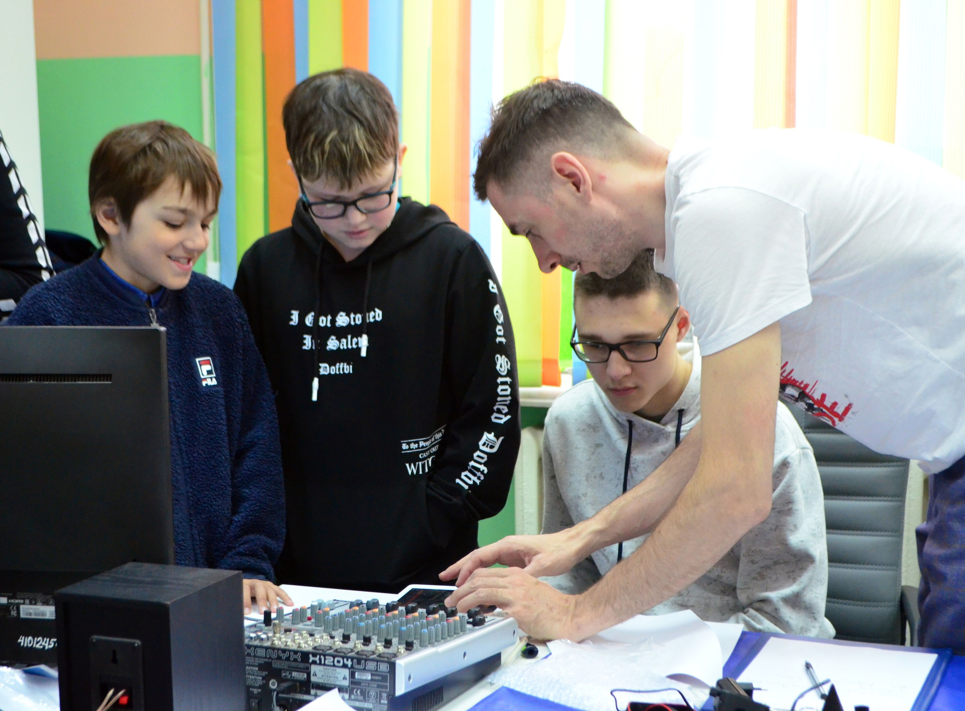
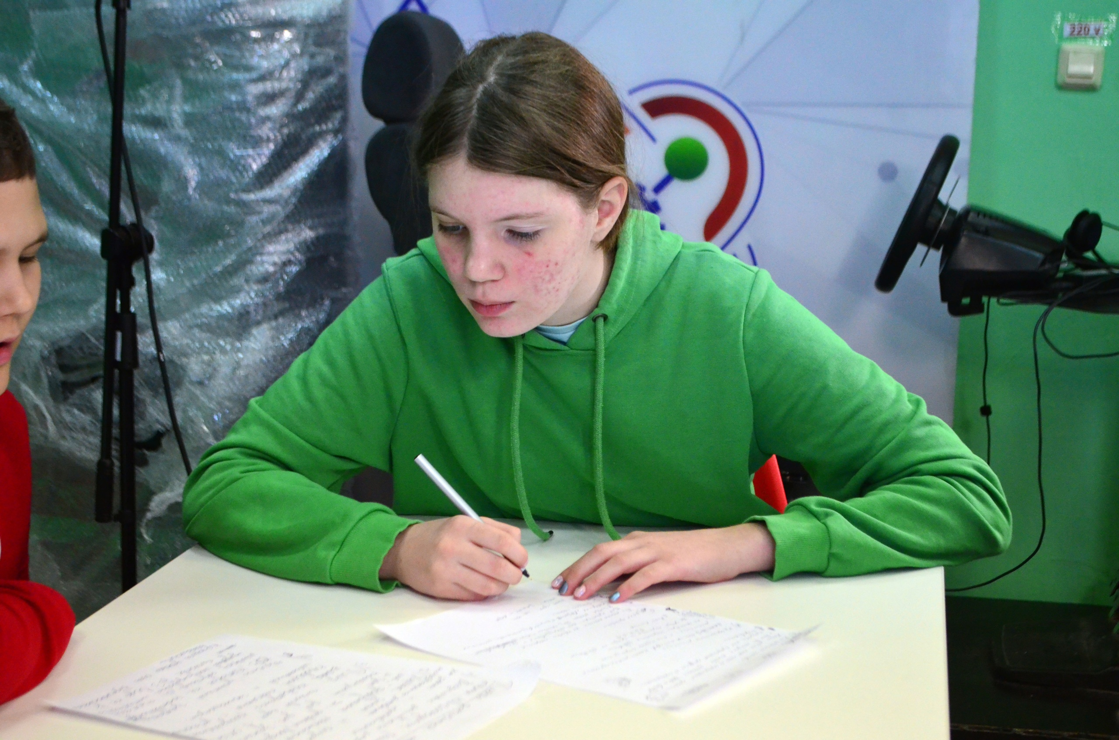
Подростки научились писать подкасты, создавать ролики и обрабатывать мультимедиа

Slide 8
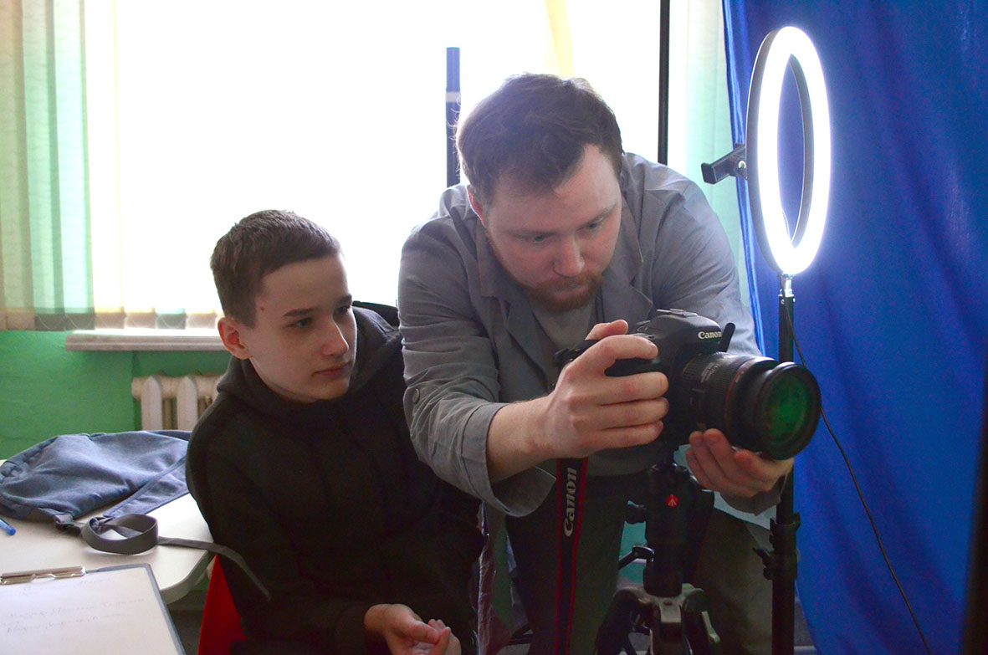
В ходе реализации программы были использованы интересные формы работы и контроля. При проведении занятий мы принимали для себя следующие утверждения:
- атмосфера доброжелательности на занятии - одно из главных требований к реализации программы;
- смена деятельности на занятии: от теории к практике, от бесед и рассказов к игре.
- новый материал краток и понятен, цель доступна каждому;
- выразительная наглядность - обязательное условие каждого занятия;
- на каждом занятии уделять большую часть времени практической деятельности;
- педагогический подход к каждому обучающемуся - индивидуален.

Slide 9
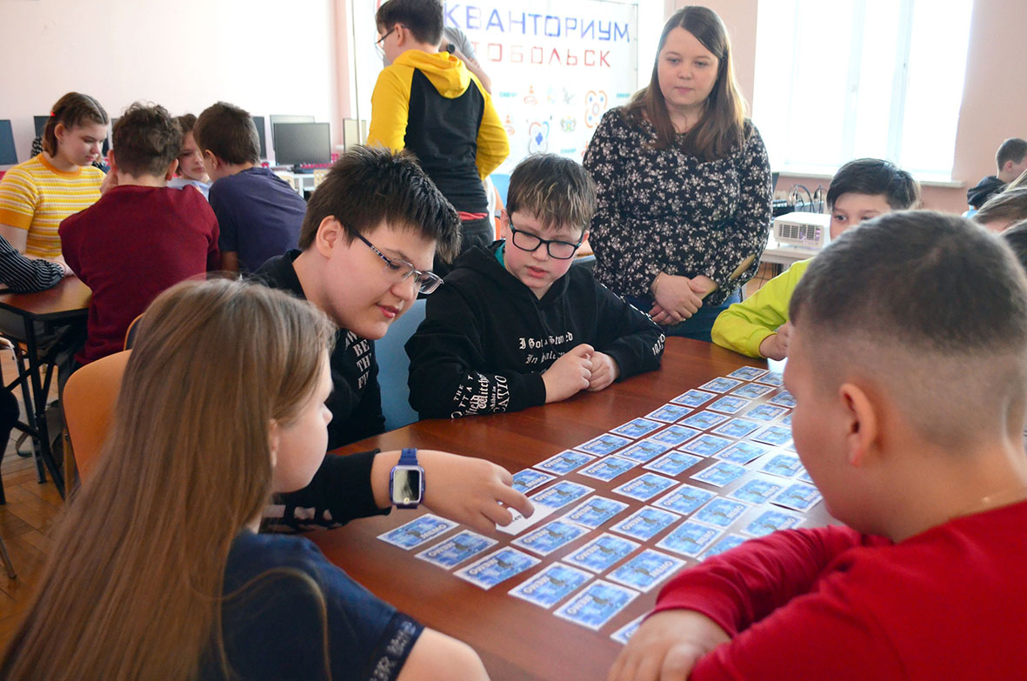
Воспитательный эффект образовательной практики – в знакомстве школьников как с азами проектной деятельности, так и с профессиями будущего. Окунувшись в море незнакомых названий, ребята запоминали их с помощью игры «Мемо», составленной по Атласу будущих профессий, попутно получая расшифровку той или иной специальности.

Slide 10
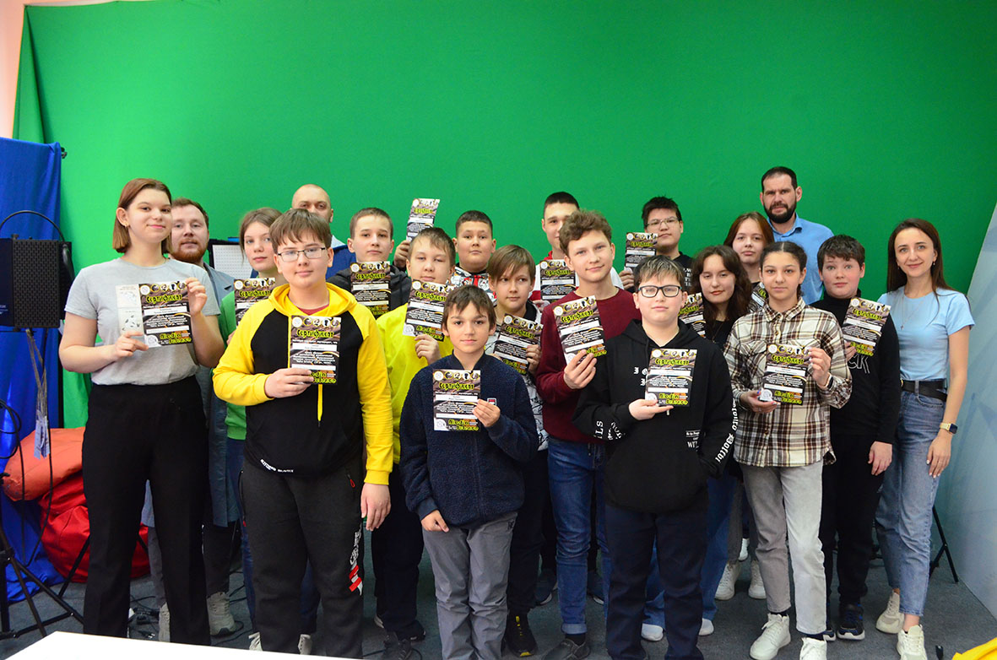
За пять дней смены «MediaScience» 17 обучающихся многое освоили, изучили видео-, аудио- и световую аппаратуру, научились грамотно распределять обязанности при создании проекта и, конечно, подружились.
Проект получился достаточно удачным. У ребят есть желание двигаться дальше, а это значит, что работа будет продолжаться!

